Slide 1
Model View Controller
노태운

Slide 2
PHP & MVC
모델 뷰 컨트롤러 패턴은 오늘날의 월드 웹 애플리케이션에 가장 많이 사용되는 패턴입니다.
Smalltalk에서 처음으로 사용되어 Java에 의해 채택되고 대중화되었습니다.
현재 MVC 패턴을 기반으로하는 12 개 이상의 PHP 웹 프레임 워크가 있습니다.

Slide 3
PHP & MVC
모델은 데이터 관리를 담당합니다.
뷰 (프레젠테이션)는 모델에서 제공하는 데이터를 특정 형식으로 표시합니다
컨트롤러는 모델과 뷰 레이어를 함께 처리하도록 처리합니다.

Slide 4
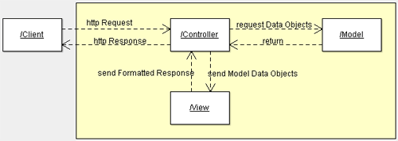
PHP & MVC

Slide 5
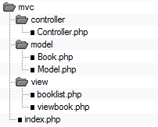
PHP & MVC

Slide 6
model/Book.php
<?php
class Book {
public $title;
public $author;
public $description;
public function __construct($title, $author, $description)
{
$this->title = $title;
$this->author = $author;
$this->description = $description;
}
}
?>

Slide 7
model/Model.php
<?php
include_once("model/Book.php");
class Model {
public function getBookList()
{
// here goes some hardcoded values to simulate the database
return array(
"Jungle Book" => new Book("Jungle Book", "R. Kipling", "A classic book."),
"Moonwalker" => new Book("Moonwalker", "J. Walker", ""),
"PHP for Dummies" => new Book("PHP for Dummies", "Some Smart Guy", "")
);
}
public function getBook($title)
{
// we use the previous function to get all the books
// and then we return the requested one.
// in a real life scenario this will be done through
// a database select command
$allBooks = $this->getBookList();
return $allBooks[$title];
}
}
?>

Slide 8
view/viewbook.php
<html>
<head></head>
<body>
<?php
echo 'Title:' . $book->title . '<br/>';
echo 'Author:' . $book->author . '<br/>';
echo 'Description:' . $book->description . '<br/>';
?>
</body>
</html>

Slide 9
view/booklist.php
<html>
<head></head>
<body>
<table>
<tbody>
<tr><td>Title</td><td>Author</td><td>Description</td></tr>
</tbody>
<?php
foreach ($books as $book) {
echo '<tr><td><a href="index.php?book=' .
$book->title . '">' . $book->title . '</a></td><td>' .
$book->author . '</td><td>' . $book->description . '</td></tr>';
}
?>
</table>
</body>
</html>

Slide 10
controller/Controller.php
<?php
include_once("model/Model.php");
class Controller {
public $model;
public function __construct()
{
$this->model = new Model();
}

Slide 11
controller/Controller.php
public function invoke()
{
if (!isset($_GET['book']))
{
// no special book is requested, we'll show a list of all available books
$books = $this->model->getBookList();
include 'view/booklist.php';
}
else
{
// show the requested book
$book = $this->model->getBook($_GET['book']);
include 'view/viewbook.php';
}
}
}
?>

Slide 12
index.php
<?php
// All interaction goes through the index and is forwarded
// directly to the controller
include_once("controller/Controller.php");
$controller = new Controller();
$controller->invoke();
?>

Slide 13
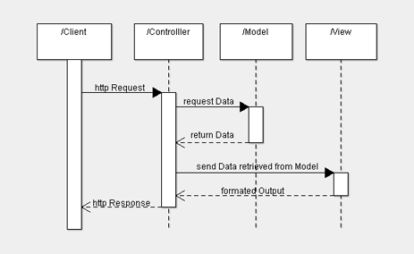
PHP & MVC

Slide 14


